Slide 1


Slide 2


Trò chơi
TÌM
NHÀ
CHO
ONG

Slide 3




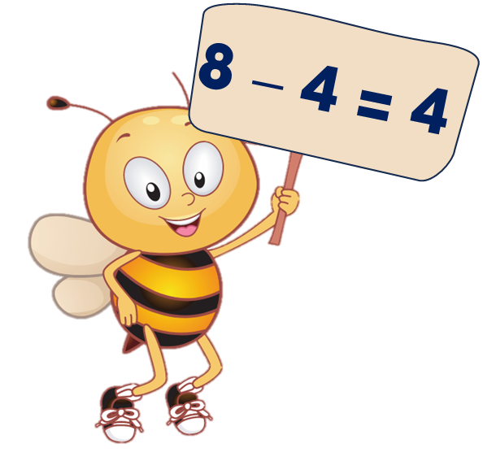


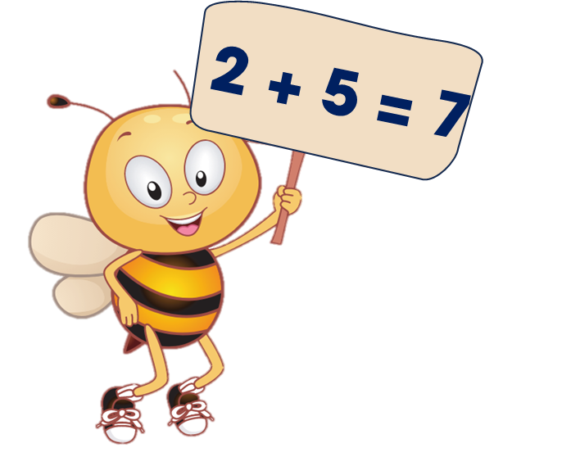
2 + 5
8 - 4
2
5
4
3
8
3 + 5
6 - 4
9
7
6
10

Slide 4


Slide 5


Slide 6


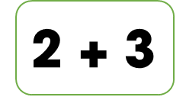
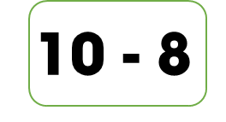
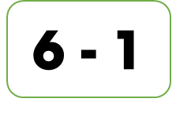
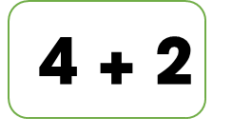
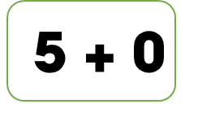
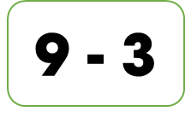
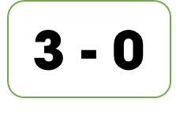
1
Tìm kết quả phép tính ghi ở mỗi toa tàu:
5
2
5
6
5
6
3

Slide 7

2
Số?
?
-
3
=
?

Slide 8

2
Số?
?
-
3
=
?

Slide 9

2
7
-
3
=
?
Số?
?
-
3
=
?

Slide 10
2
7
-
3
=
7
-
3
=
4
Số?
?

Slide 11
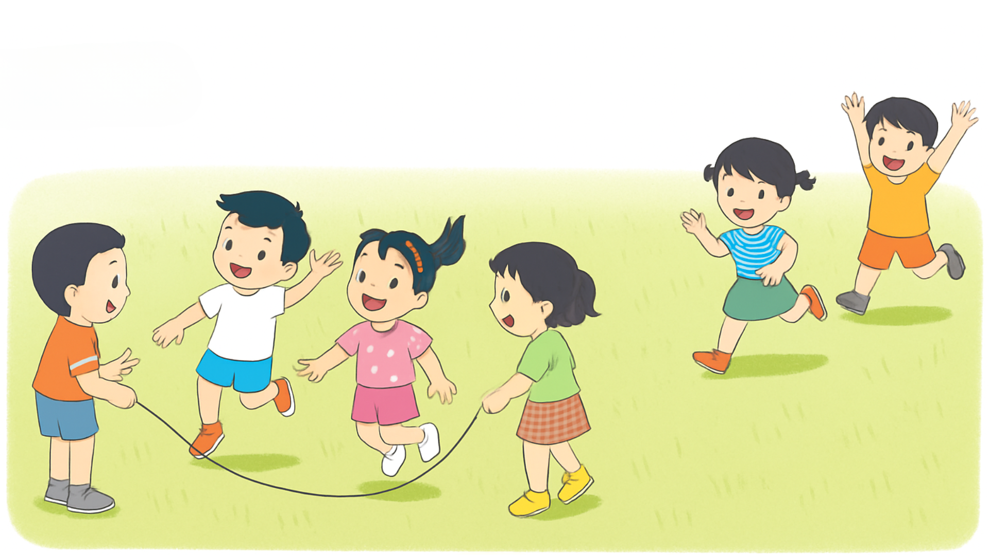
3
Số?
?
+
?
=
?

Slide 12
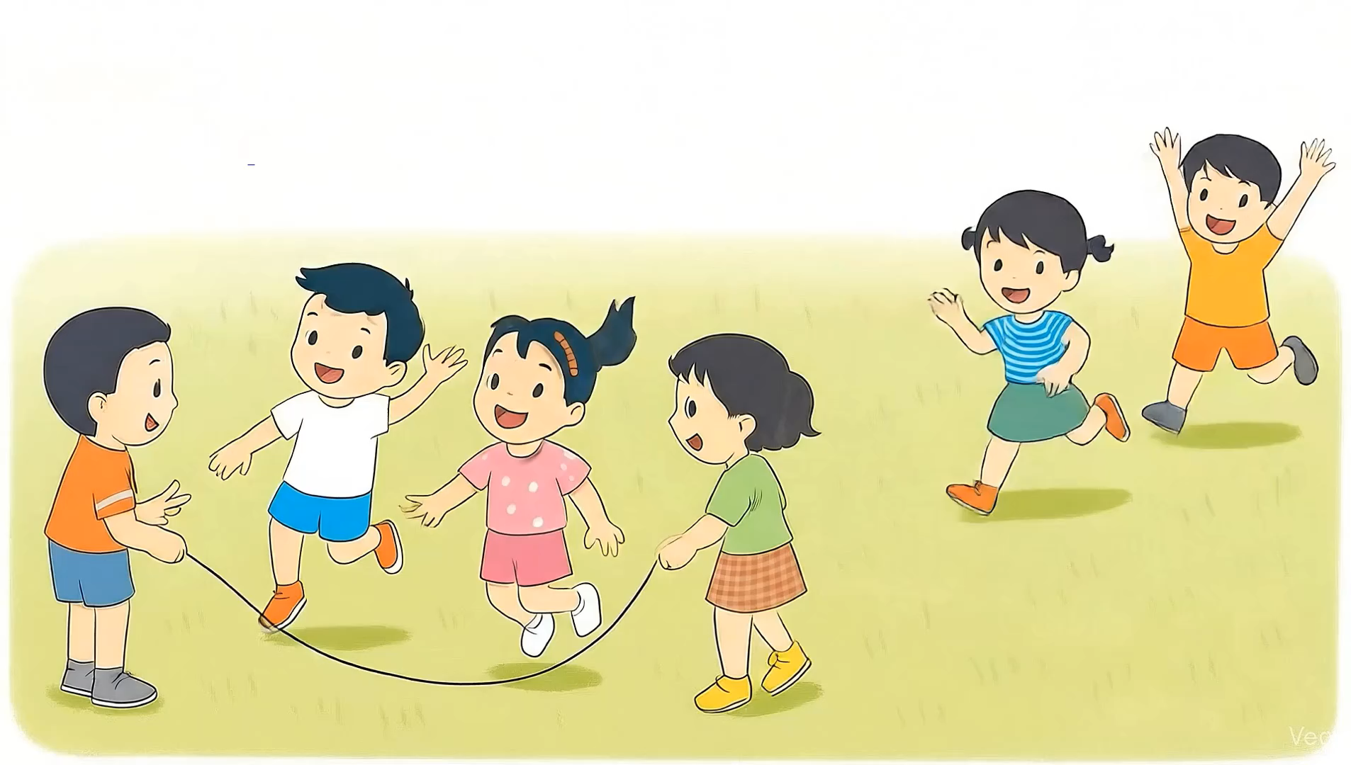
3
4
+
2
=
?
+
?
=
6
Số?
?

Slide 13


Slide 14
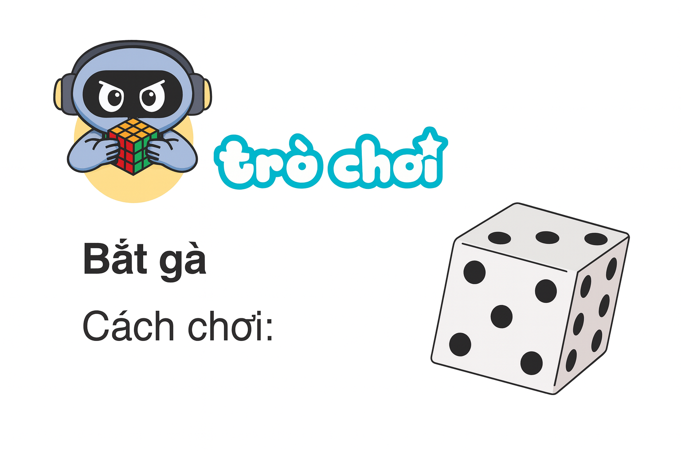
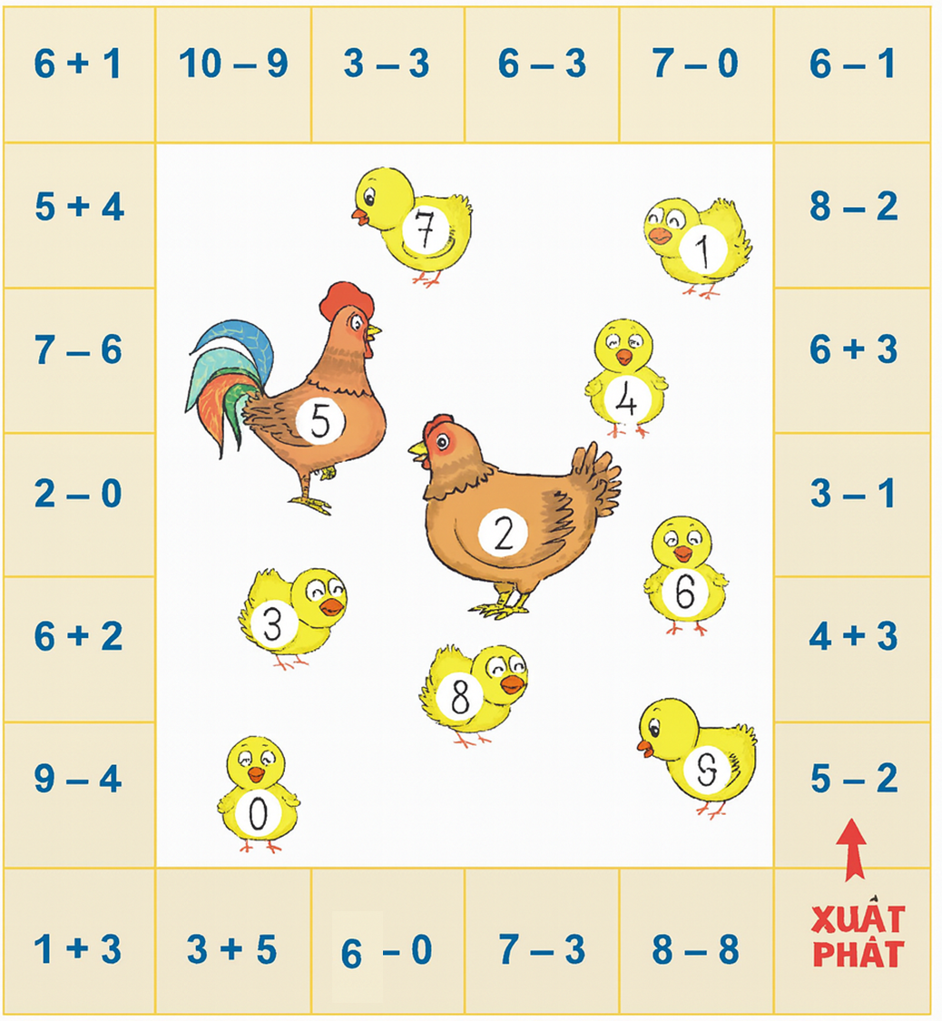
Bắt gà
Cách chơi:
- Chơi theo nhóm.
- Người chơi bắt đầu từ ô xuất phát. Khi đến lượt, người chơi gieo xúc xắc. Đếm số chấm ở mặt trên xúc xắc rồi di chuyển số ô bằng số chấm đó. Tìm kết quả phép tính tại ô đi đến rồi bắt một con gà ghi số bằng kết quả đó.
- Trò chơi kết thúc khi bắt được 5 con gà.

